Slide 1




Slide 2
LE ORIGINI DEL PROGETTO
L’interesse verso la gestione della conoscenza è cominciato dall’espansione che ha condotto Manital nelle aziende di grandi dimensioni con alcune caratteristiche che ne hanno resa la struttura articolata, quali: il multibusiness e l’essere operante su scala nazionale con forti capillarizzazioni territoriali. Infatti, proprio l’imponenza strutturale e la parcellizzazione delle sedi operative hanno comportato un rischio di una comunicazione interna inefficace, creando barriere e ostacolando una veloce ed efficiente diffusione intraorganizzativa e delle esperienze positive maturate da alcuni dipendenti/unità/gruppi di lavoro.
A tale panorama nel 2015 si è inserita la richiesta ministeriale di procedere a percorsi formativi specifici per le risorse operanti sulla Commessa Scuole.
L’insieme di questi elementi ha rappresentato un’occasione di creazione valore, partendo dalla riflessione di quanto potesse essere difficile affidare il governo dei comportamenti operativi ad un flusso di istruzioni centralizzato coincidente con il sistema documentale degli schemi certificativi, e conducendo ad una soluzione che potesse favorire forti processi di comunicazione orizzontale tra le diverse direzioni e funzioni ed aumentare l’efficacia del processo formativo finalizzato allo sviluppo delle competenze e alla loro trasformazione in best practice aziendali ed efficienza in termini di qualità per le committenze.

Slide 3
IL MODELLO ALLA BASE DI DOMINO
Il modello pensato doveva tradursi in:
Raccolta del patrimonio conoscitivo dell’azienda dalle diverse fonti (individui, documenti, processi, etc)
Riorganizzazione e alfabetizzazione dei contenuti della conoscenza esistente nell’impresa costruendo una “tassonomia” al fine di fornire “la giusta informazione, alle giuste persone, nel momento giusto”.
Aumento della visibilità della conoscenza esistente all’interno dell’impresa mediante un processo continuo di estrazione della conoscenza tacita e di quella esplicita
Razionalizzazione dei job profile e relative qualificazioni di competenza
Valutazione dei gap di competenza tra profilo atteso e profilo agito
Pianificazione e tracciamento dei percorsi formativi

Slide 4
I PARTNER
Manital ha individuato
nel Fondo Interprofessionale For.te un importante supporto in grado di accogliere fin dalle battute iniziali la Vision del progetto divenendone parte integrante in un ruolo istituzionale competente e professionale orientato allo sviluppo ed evoluzione delle attività a beneficio dei lavoratori.
in Consulman una società di formazione e consulenza spinta da una sana logica di partnership che ha messo a disposizione le proprie competenze e professionalità in un’ottica di collaborazione atta a processi biunivoci in cui la loro conoscenza e quella aziendale potesse produrre il massimo risultato in efficacia ed efficienza

Slide 5
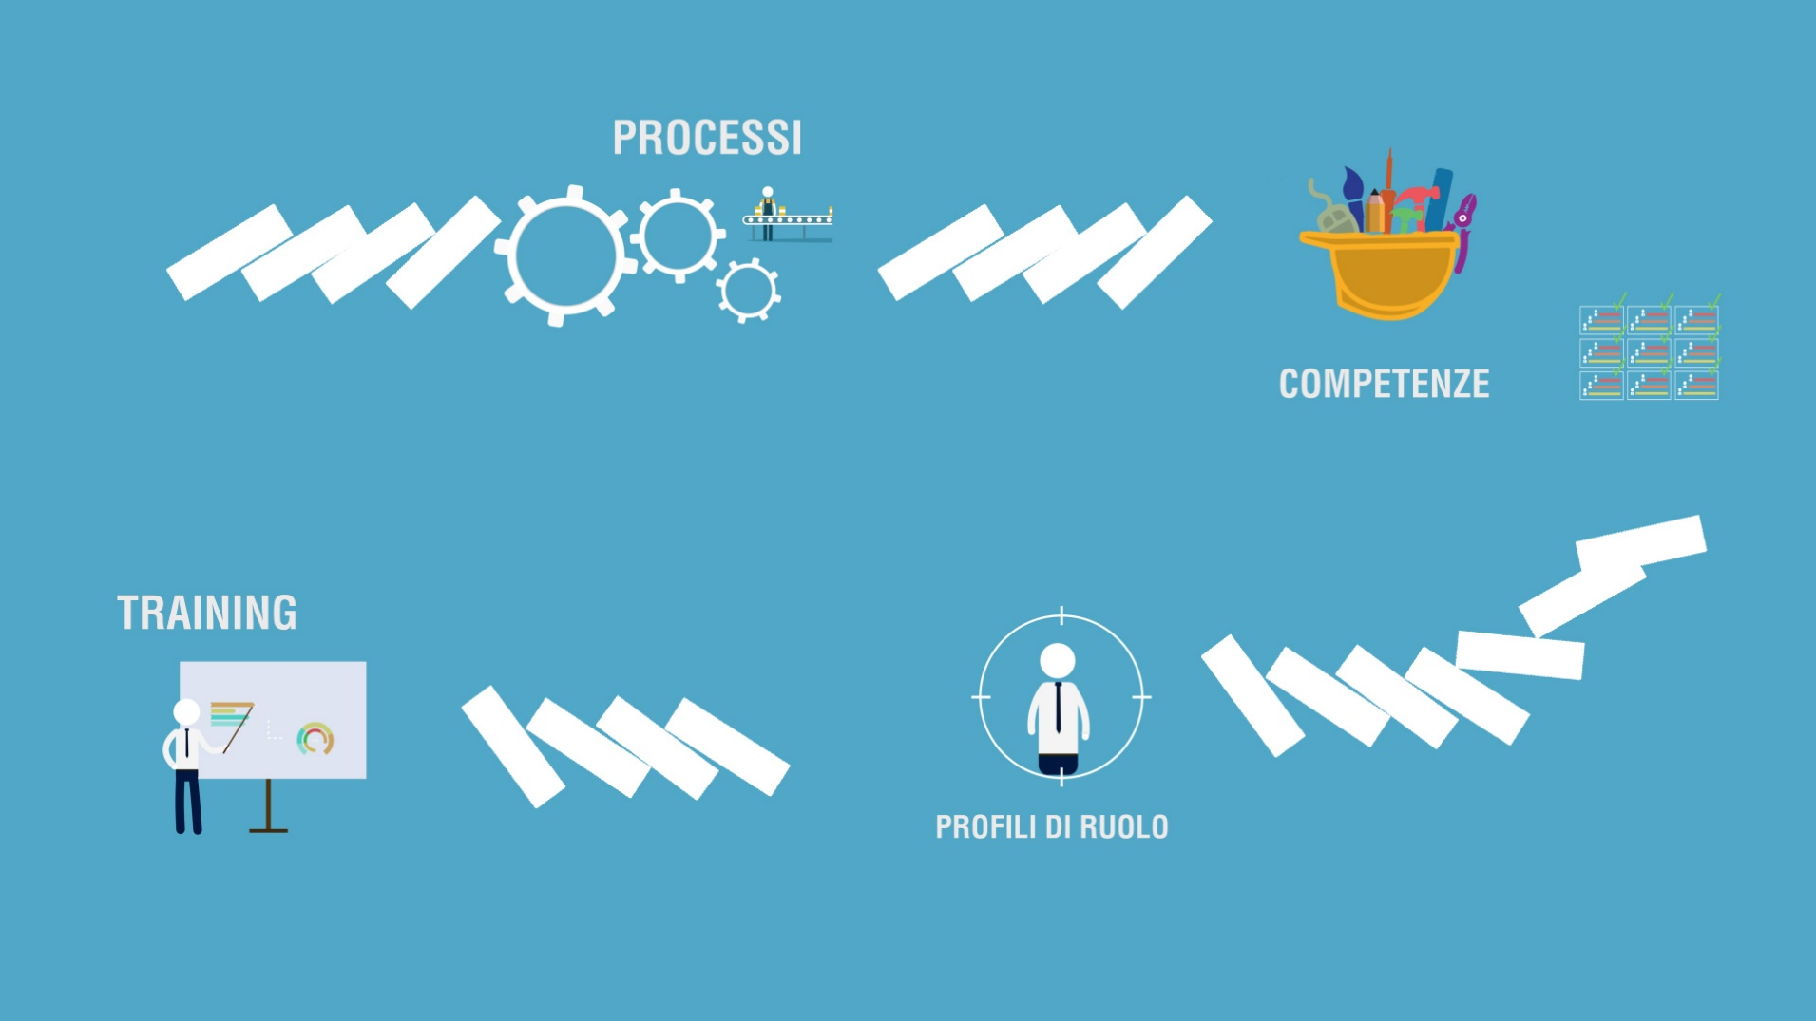
DOMINO

Slide 6

RIFERIMENTI PER LA GESTIONE DEL PROGETTO
Domino permette di governare il flusso che si sviluppa attraverso la mappatura dei processi, l’individuazione delle competenze, la definizione dei profili, fino a l’individuazione dei moduli della formazione, per concludersi con la certificazione
Mappatura dei processi
Mappatura delle competenze
Trainer Manital
Formazione
Definizione progetti formativi
Profili di Competenza del ruolo
Valutazione del livello atteso/posseduto
Sistemi di valutazione e certificazione
Moduli e percorsi
Verifiche apprendimento
Addestramento
on-the-job
Modello organizzativo
Profili di ruolo
Formazione a distanza
(FAD)

Slide 7


Slide 8
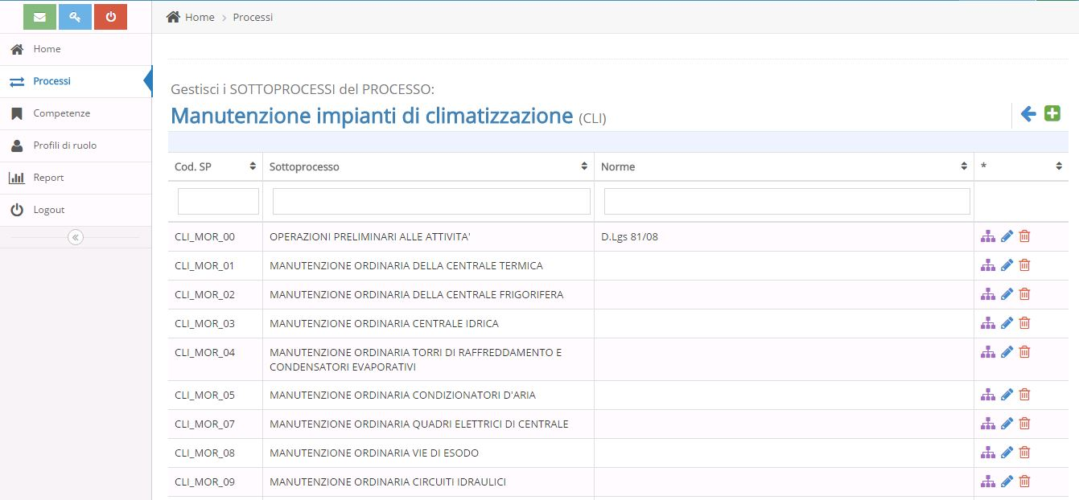
PIATTAFORMA DOMINO - PROCESSI
Domino recepisce le mappature dei processi. I profili sono scomposti in sotto processi, fasi e attività.

Slide 9


Slide 10
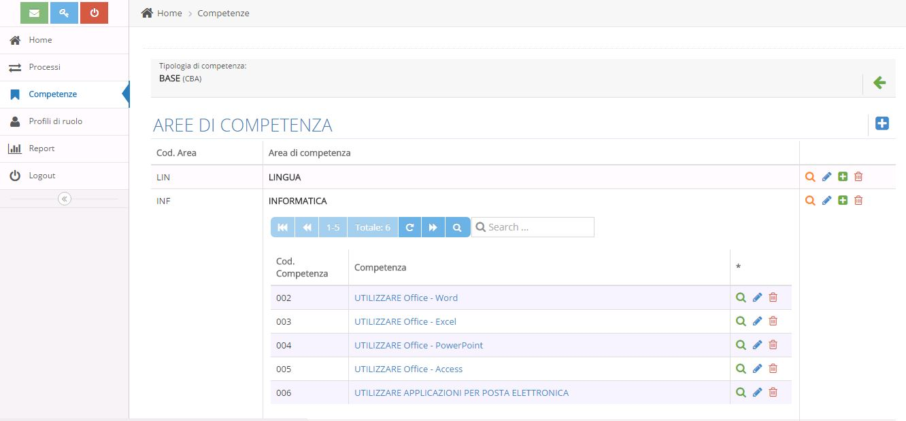
PIATTAFORMA DOMINO - COMPETENZE
Le competenze sono descritte per Conoscenze e Abilità

Slide 11
PROFILO DI
RUOLO
PROFILO DI COMPETENZA
Man.
Idraulico
Man.
Termico
Man.
Elettrico
Cmptz.
Idrauliche
Cmptz.
Termiche
Cmptz.
Elettriche

Slide 12


Slide 13
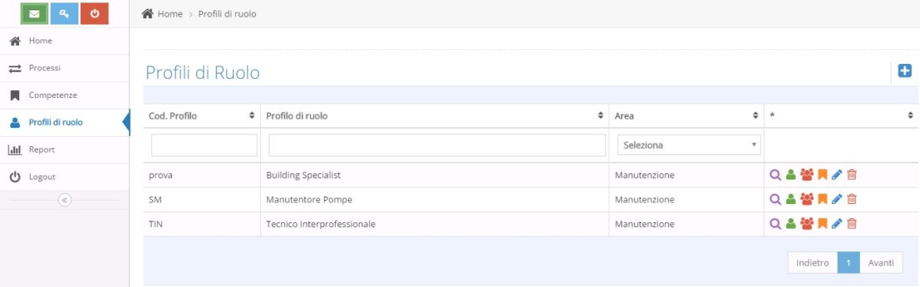
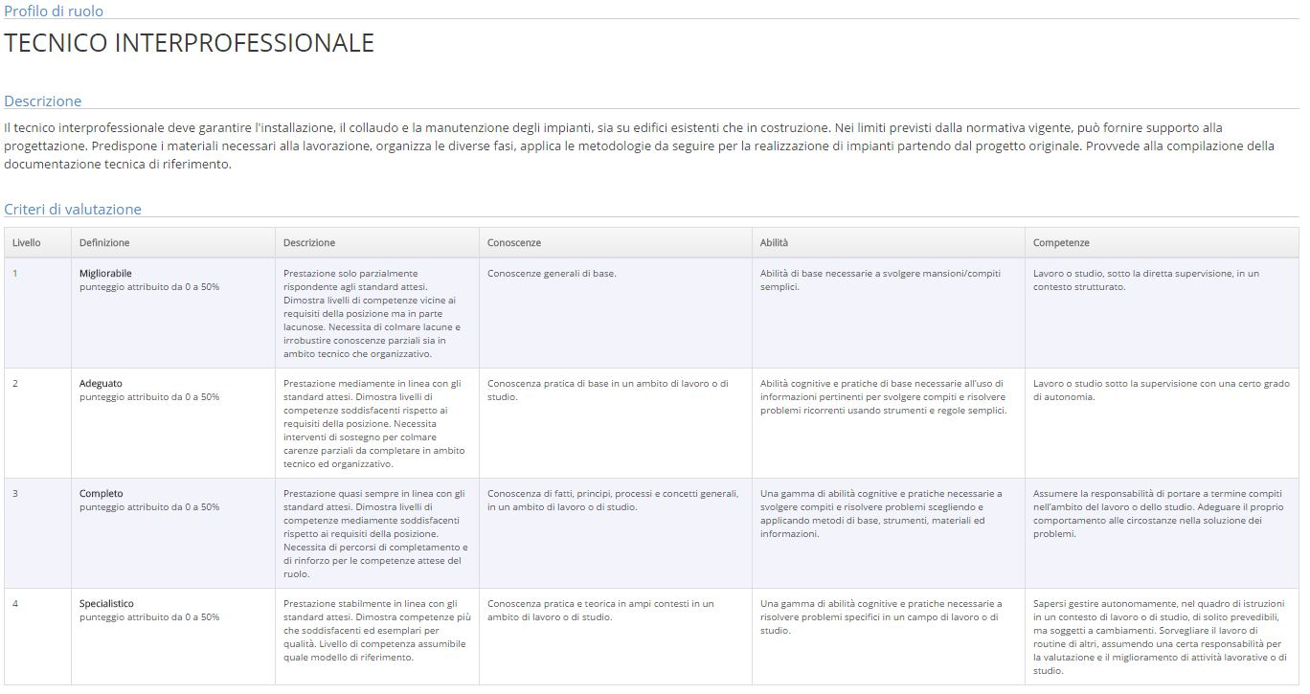
PIATTAFORMA DOMINO – I PROFILI

Slide 14
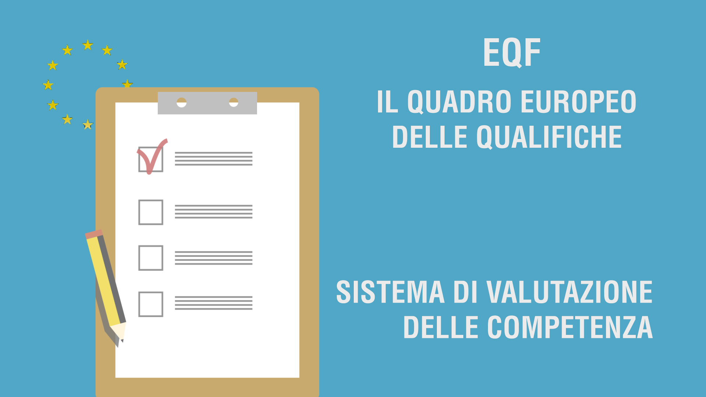

Slide 15
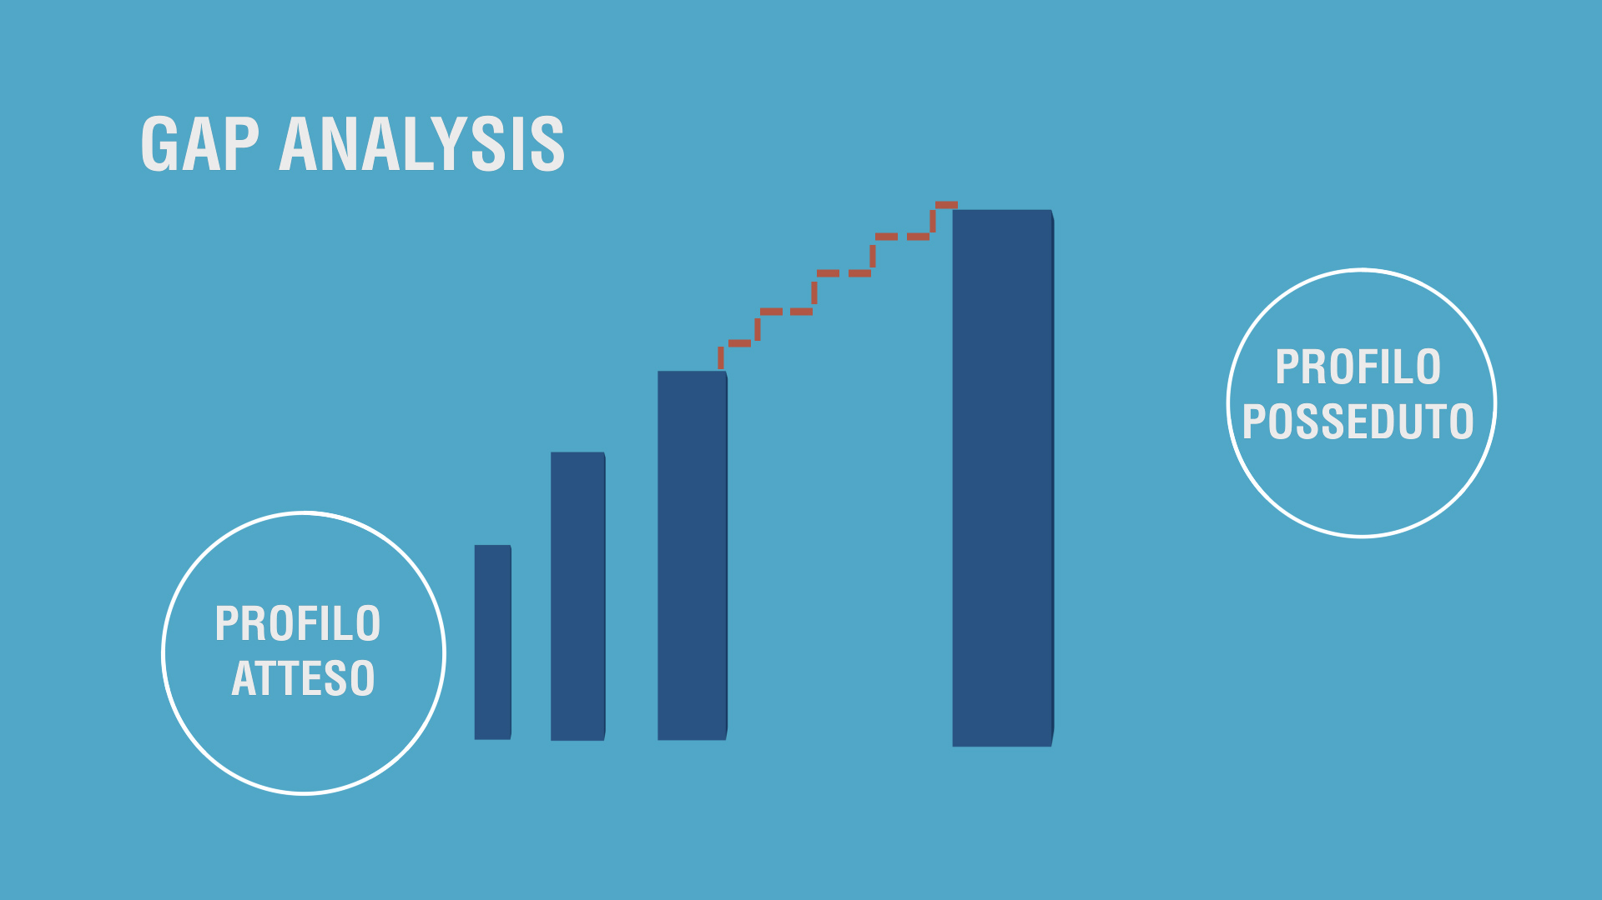

Slide 16
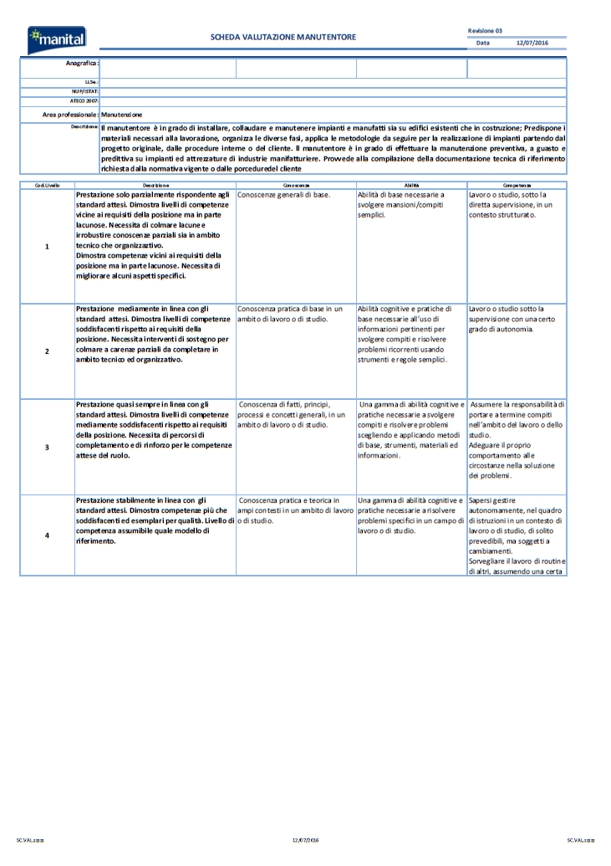
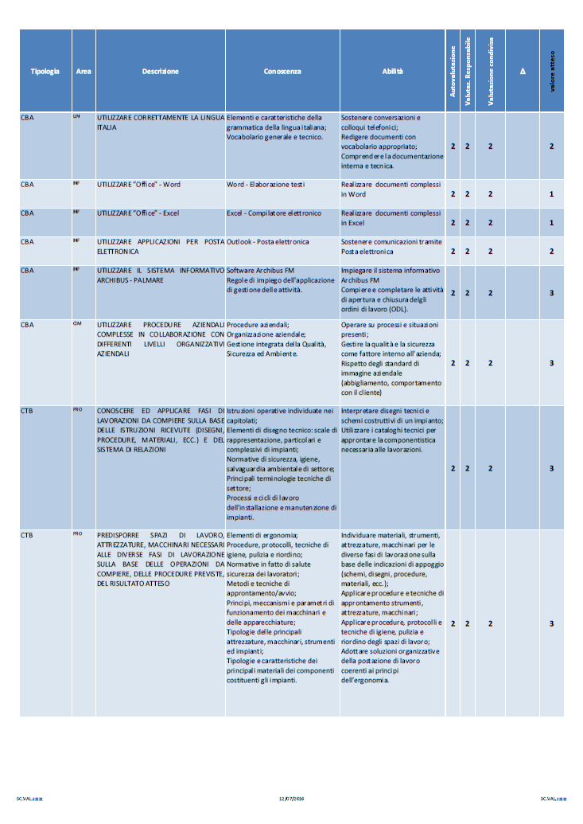
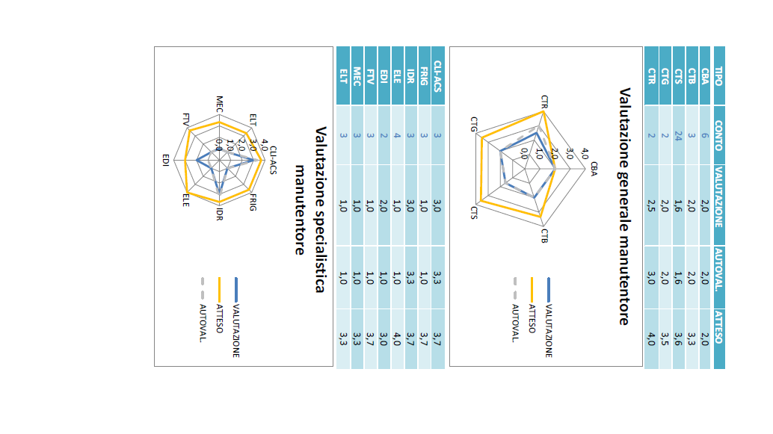
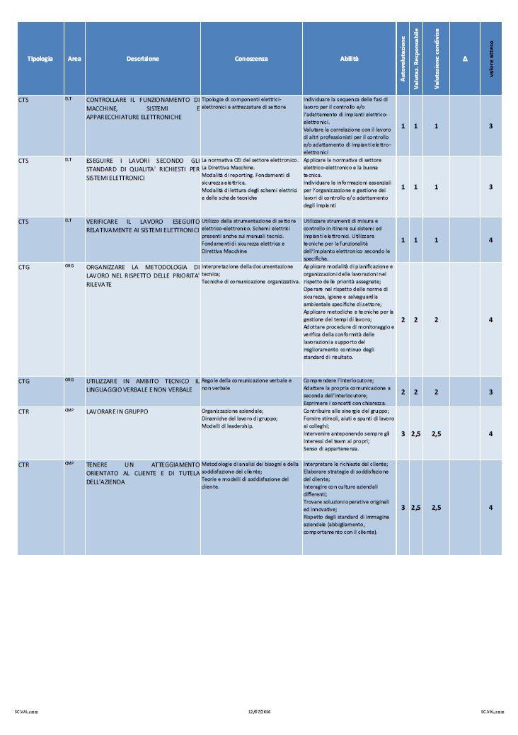
LE VALUTAZIONI

Slide 17

VALUTAZIONE DELLE PERFORMANCE
SISTEMA DI MISURAZIONE E VALUTAZIONE DELLE PERFORMANCE
VERIFICA IL CONSEGUIMENTO DEGLI OBIETTIVI
INFORMA E GUIDA I PROCESSI DECISIONALI
PROMUOVE I PROCESSI DI MIGLIORAMENTO QUALITATIVO DELLE PERFORMANCE
VALORIZZA LE COMPETENZE E LE PROFESSIONALITA’
PROMUOVE L’EMERSIONE DI PROFESSIONALITA’ QUALIFICATE

Slide 18
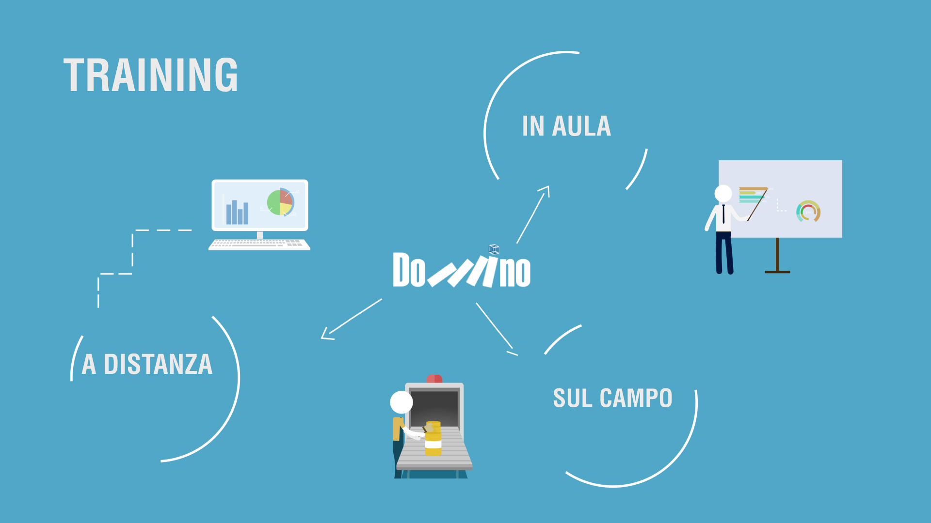

Slide 19
TRAINING

